Slide 1
Origami
折纸设计
与相关工具
汇报人：丁光恩

Slide 2
Contents
01
02
03
电子折纸交互设计
设计方法
相关软件
设计方法
相关软件综述 分享
设计作品

Slide 3
PART.01
01
电子折纸交互设计
Interactive Design of Electronic Origami

Slide 4

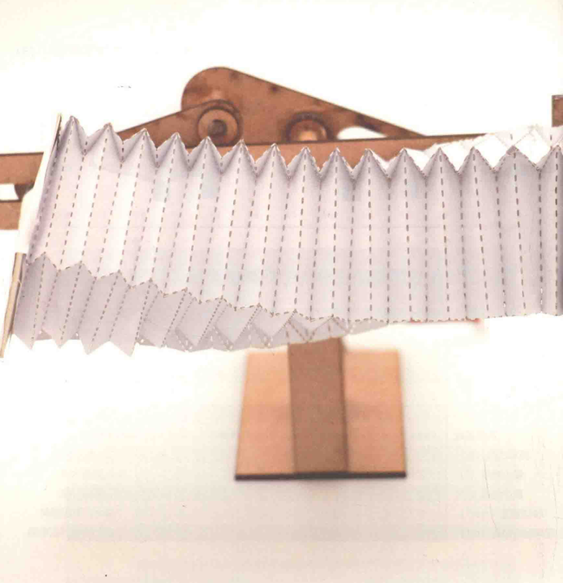
电子折纸交互设计
Interactive Design of Electronic Origami
简介
何谓电子折纸?简而言之就是运用电子技术手段“活化”折纸，使折纸成为信息互动的角色载体。首先,电子折纸要找出拥有活动变化能力的纸型结构,这是“活化折纸的基础，犹如动物的骨骼与关节决定了基本运动形式、鳞甲伸缩引起形体变化。其二，纸型结构的驱动方式是电子折纸运动变化的动力基础。本书围绕电机驱动方式介绍电子折纸案例及其设计过程，驱动方式不仅仅限于产生机械运动的电机形式，结合智能材料响应磁场、电场、光、温度等物理变量产生运动亦是驱动电子折纸运动的良选。其三，电子折纸要塑造生动的角色，动作设计是个性表达的重点，仿生物动作进行抽、拟态，或依据人的肢体语言进行表达，皆为角色创造的有效途径。电子折纸动作编写为程序代码，为交互设计提供丰富素材。其四，电子折纸的“智能是不断进化的开发内容，包括示教型的动作表演、响应外界环境变化做出交互行为、简单人机交互达成沟通，乃至拥有情感表达能力、具有人工智能自主行为能力等,这取决于电子折纸开发的意图及其加载的智能机芯处理能力。电子折纸具有轻量化、可扩展、高度可定制化等特点，将其定义为一种新的设计范例，对未来智能设计具有很好的引领作用。

Slide 5
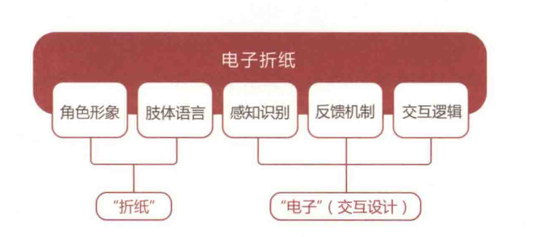
电子折纸交互设计
Interactive Design of Electronic Origami
概念
电子折纸是指以纸张为主要材料，以折叠及弯曲纸张的方式为主要造型手段，配合若干电机及传感器来驱动折纸结构的运动以及与外界的交互。在笔者看来，这种电子折纸具有轻量化、可扩展、高度可定制化的特点，是传统折纸艺术的交互呈现，更是一种全新的设计范例。
定义与设计对象
折纸
交互
通过折叠出不同的造型，塑造丰富和灵活的角色形象;结合纸张的拉伸、旋转、摆动等形变，再创造角色丰富的“肢体语言”。在这个过程中，笔者可以用一张纸折叠成形，更能运用裁剪、拼接等方式提升其变形力及造型。
通过折叠出不同的造型，塑造丰富和灵活的角色形象;结合纸张的拉伸、旋转、摆动等形变，再创造角色丰富的“肢体语言”。在这个过程中，笔者可以用一张纸折叠成形，更能运用裁剪、拼接等方式提升其变形力及造型。

Slide 6
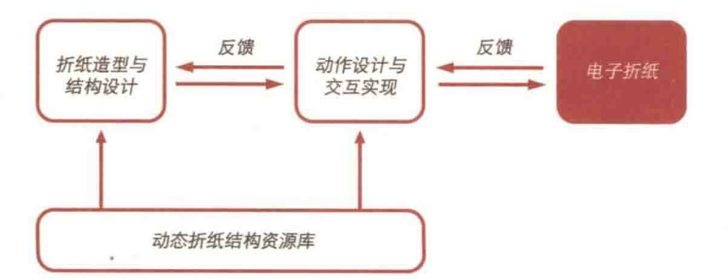
电子折纸交互设计
Interactive Design of Electronic Origami
设计流程
设计流程
在折纸造型与结构设计的过程中(如图2-2-1)，需要设计出一个有运动自由度的结构，并且根据结构的折痕绘制折叠图纸在动作设计与互实现过程中，需要结合折纸形态设计出生动有趣的动作效果，让电子折纸的动作有趣，再通过程序开发实现硬件控制，实现电子折纸的交互动作。在这个过程中，各阶段需要设计与实验试制，进阶获得反馈再试制，迭代优化不断完善设计成果。

Slide 7
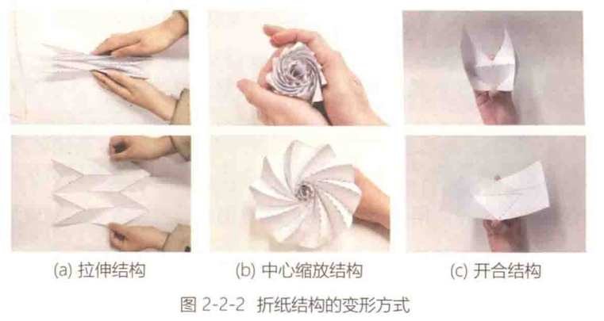
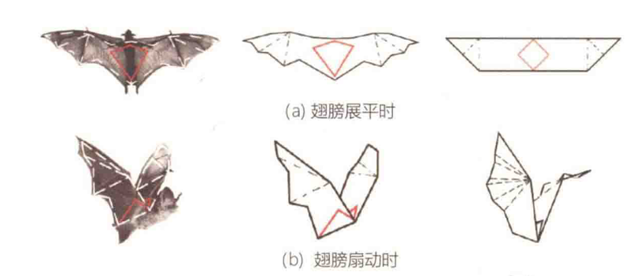
电子折纸交互设计
Interactive Design of Electronic Origami
动态折纸结构
在设计自己的折纸结构之前，设计师应首先进行可运动折纸原型研究，熟悉折纸结构特点。折纸结构形变的方式有拉伸、中心缩放、角度开合等形式，每类形变结构都有多种实现方式。
设计流程
造型与结构设计
在熟悉基本折纸结构之后，设计师就可以开始设计自己的电子折纸角色了。读者可以从生物形式进行原型提取，可以从几何形体提取抽象造型，也可以直接从可运动的折纸原型出发来设计折纸结构。

Slide 8
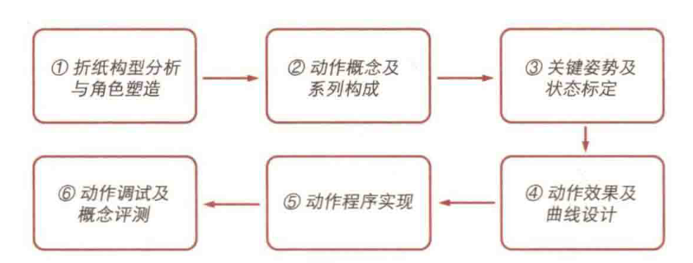
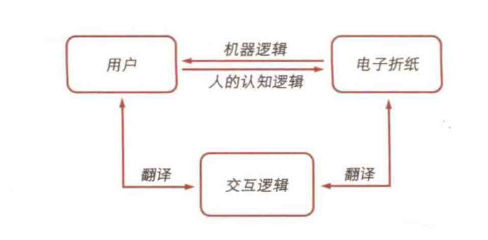
电子折纸交互设计
Interactive Design of Electronic Origami
动作设计与交互实现
在确定电子折纸基本的造型和结构后，设计师下一步需要对电子折纸进行动作设计和交互实现的步骤。电子折纸动作设计需要对生物形态姿势、体态变化、肢体动作、事件行为等活动状态进行模仿与创作，用于塑造生动的角色形象、描绘故事、制造场景感，传递有趣的信息、概念，表达一定的知识和逻辑，建立友好的人机交互。
设计流程
逻辑系统
电子折纸交互设计旨在构建与用户交互的逻辑执行系统(如图2-2-5)，使机器人行为达成用户理解下有意义的信息传达，提升用户交互意愿，在交互过程中塑造角色个性，产生场景感、脚本故事，让用户获得情境感的沉浸式体验。

Slide 9
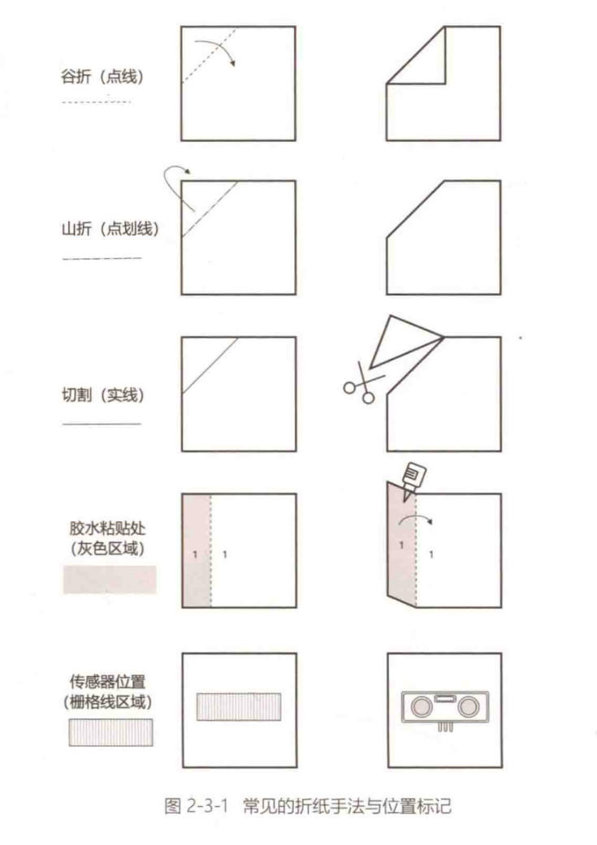
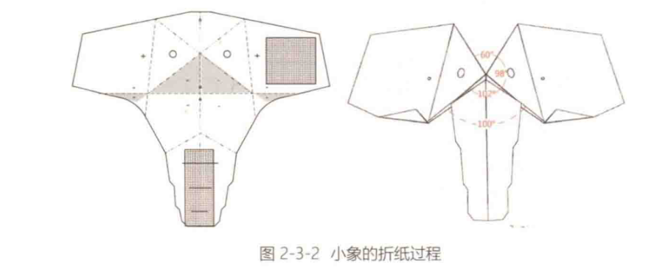
电子折纸交互设计
Interactive Design of Electronic Origami
相关标记符号
设计流程

Slide 10
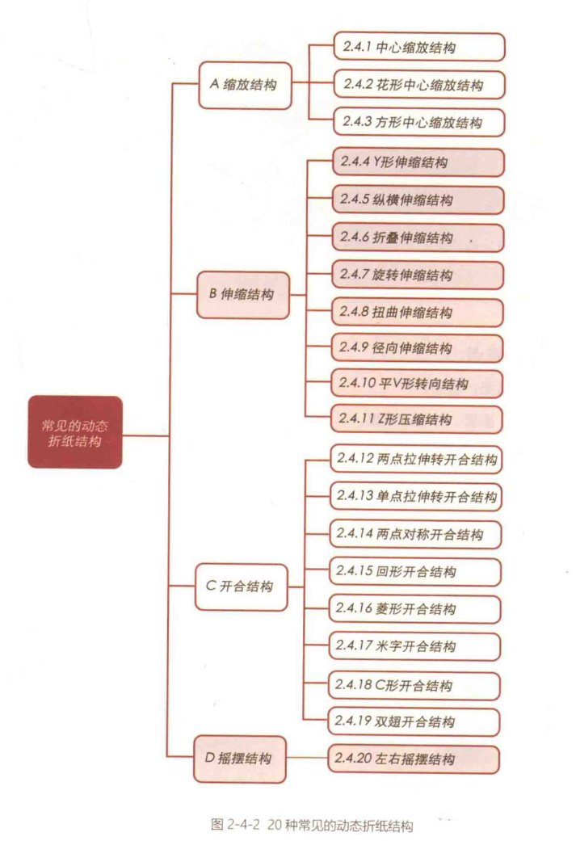
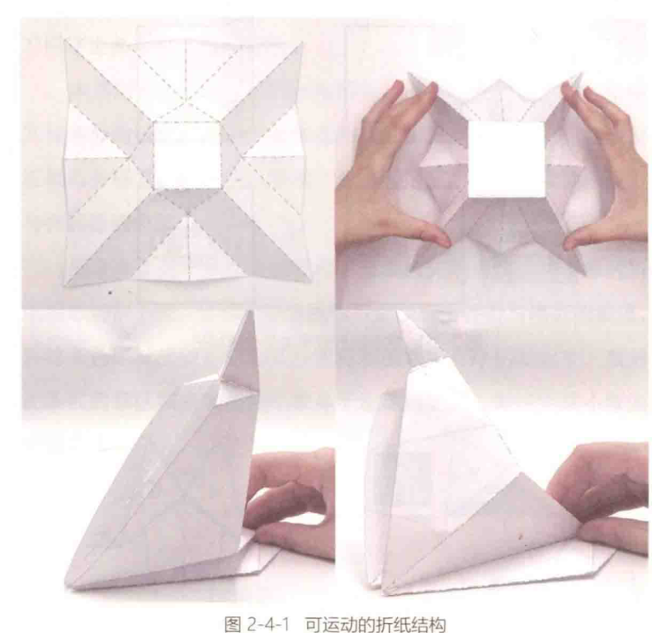
电子折纸交互设计
Interactive Design of Electronic Origami
结构示例
在折纸造型与结构设计的过程中，为了实现灵活生物的折纸造型角色形象的塑造，笔者需要先熟悉基本的传统动态折纸结构。动态折纸结构成型后各部分可以产生相对运动，结构一般具有多种机械运动形式，可以实现展开和折叠等多种运动形态(如图2-4-1)。目前已有的可运动的折纸结构模型有300多种，笔者可以根据不同的机械运动形式，将动态折纸结构进行初步归类以方便读者理解和掌握这些折纸结构，以及在后续设计过程中快速查找合适的设计参考。
设计流程

Slide 11
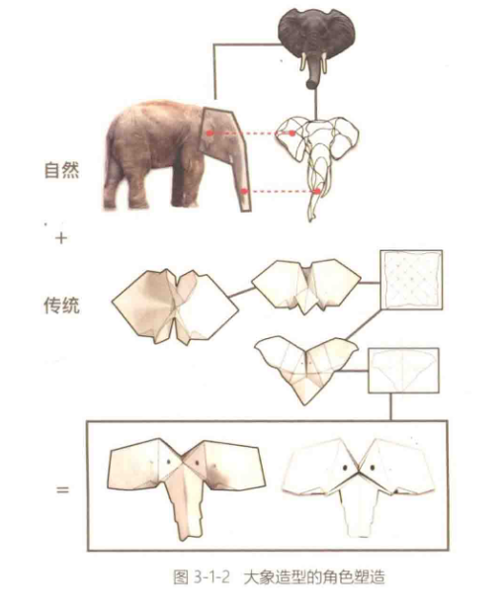
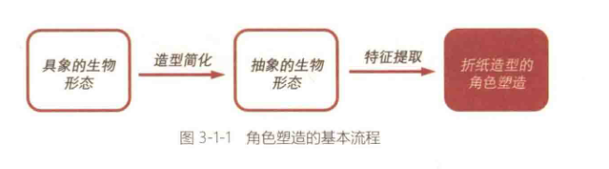
电子折纸交互设计
Interactive Design of Electronic Origami
折纸造型的角色塑造
在角色塑造过程中，不仅要对自然动物进行充分的调研，观察它们的形态特征和运动特征，还要同时从传统折纸造型和运动可能性出发，对作品进行造型的推演。角色塑造的基本流程如图3-1-1所示。以大象的角色塑造为案例，在保证大象造型的灵活性和生动性的同时，还要考虑到折纸结构的可实现性，如图3-1-2所示。
折纸造型与结构设计

Slide 12
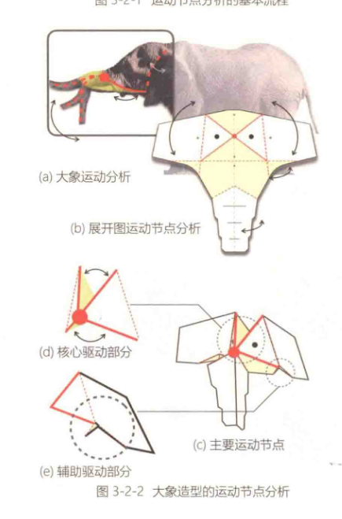
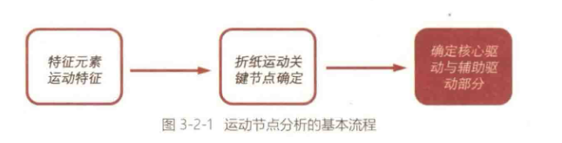
电子折纸交互设计
Interactive Design of Electronic Origami
运动节点分析
在完成对折纸造型的塑造后，笔者需要确定折纸结构的关键节点和驱动部分，以实现机构的运动，基本流程如图3-2-1所示。在这个流程中，笔者首先需要对能体现生物特征的运动元素进行运动特征分析，再根据该运动特征，确定对应折纸造型上的关键节点的位置，如图3-2-2所示。在确定核心驱动点后，对辅助驱动部位进行驱动的连接，带动整个折纸灵活运动。
折纸造型与结构设计

Slide 13
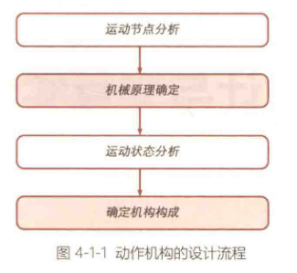
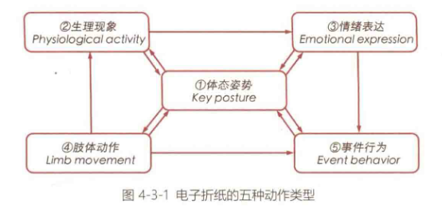
电子折纸交互设计
Interactive Design of Electronic Origami
动作机构设计流程
运动状态分析
给一张纸赋予生命，需要各种动作机构来辅助产生。动作机构的设计流程如图4-1-1所示，在确定了折纸造型的运动节点后，笔者需要确定其运动的机械原理，再对其运动状态进行分析，进行动作设计与关键节点标定，最后安装舵机和所有零部件，确定机构的最终构成。
动作设计的核心是抽象、提炼和简化动作。电子折纸的动作设计应当从真实参照物的运动规律中抽象提取，再简化动作概念的过程表达，增加不同概念之间的动作差异。
﻿机械结构确定
动作机构设计与交互实现
根据折纸造型角色的动作特点和运动节点，笔者可以在常见的机械结构中选择最合适的平面或者立体机构来辅助折纸动作产生。
按组成的各构件间相对运动的不同,机构可分为平面机构(如平面连杆机构、圆柱齿轮机构等)和空间机构(如空间连杆机构蜗轮蜗杆机构等):按结构特征可分为连杆机构、齿轮机构、斜面机构、棘轮机构等;按运动副类别可分为低副机构(如连杆机构等)和高副机构(如凸轮机构等)。
按照结构特征分类，在电子折纸中最常运用的机构有连杆机构、齿轮机构，以及连杆机构与齿轮机构的结合

Slide 14
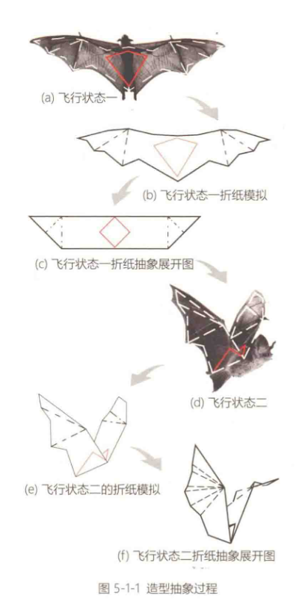
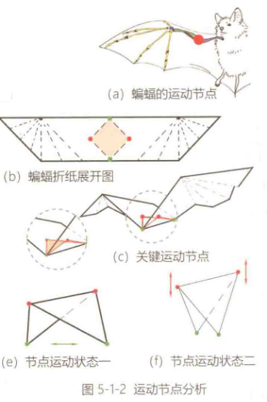
电子折纸交互设计
Interactive Design of Electronic Origami
造型抽象
蝙蝠电子折纸的主体是由蝙蝠翅膀形状简化而成的一张纸，纸型的运动由纸型中间的菱形结构带动。利用一个舵机拉动连接蝙蝠头部的垫片，使其与作为定点的蝙蝠尾部之间的距离发生变化，在这种挤压之下，蝙蝠翅膀随着垫片运动，就实现了蝙蝠扇动翅膀的全过程。在交互方面,通过光敏传感器检测出三种不同强度的光源,蝙蝠能根据光的强弱，作出三种不同状态的反馈。
运动节点
蝙蝠折纸运动节点分析如图5-1-2
所示。
图 5-1-2(b)是蝙蝠折纸的展开图在这部分用红色的点和绿色的点来区分两种不同运动方式的节点。
在翅膀主体造型方面，通过对蝙蝠翅膀扇动轨迹的观察，采取了通过缩短绿色两点之间的距离、挤压纸型两边的方式，使两边的翅膀靠拢。如图5-1-2(d)&(e)所示，箭头代表运动轨迹，绿点开合移动的同时，红点也相应产生位移，进而带动翅膀扇动。
案例

Slide 15
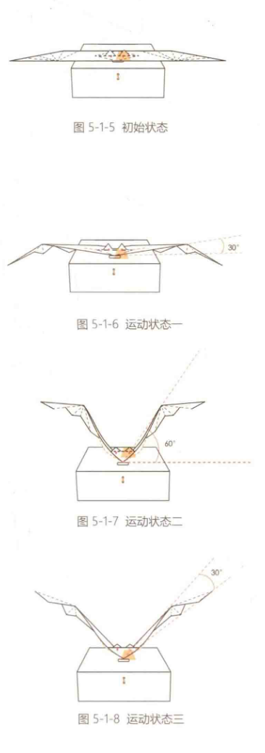
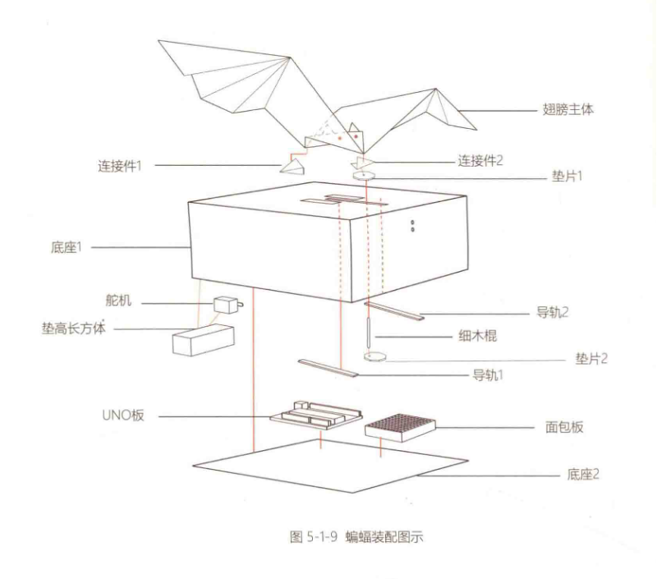
电子折纸交互设计
Interactive Design of Electronic Origami
如图5-1-5所示，初始状态是蝙蝠折纸在自然状态下的原始形态，此时折纸的翅膀基本保持平展状态。因为未受到光照的刺激，舵机无任何运动，此时翅膀与水平面基本持平。
运动状态分析
如图 5-1-9所示，蝙蝠电子折纸包括三个主要部分:翅膀折纸部分、机械结构部分和电子元件部分。翅膀折纸部分包括翅膀主体、连接件1、连接件2:机械结构部分包括垫片1、垫片 2、细木棍、导轨1、导轨 2、舵机、垫高长方体、底座1、底座 2:电子元件部分包括舵机、面包板、UN0 板以及若干杜邦线。
如图5-1-6所示，在运动状态中，蝙蝠折纸的翅膀扇动角度区间为0~30”，翅膀扇动幅度小。此时舵机旋转的角度较小，翅膀扇动频率较高，但运动轨迹变化较弱。
如图5-1-7所示，在运动状态二中，蝙蝠折纸的翅膀扇动角度区间为0~60”，翅膀的扇动幅度大。此时，舵机旋转的角度较大，翅膀扇动的频率相对较低，运动轨迹变化显著。
案例
如图5-1-8所示，在运动状态三中，蝙蝠折纸的翅膀扇动角度区间为 50°80°,扇动幅度为 30°,翅膀扇动幅度小。此时舵机旋转的角度较小，翅膀运动的频率较高，运动轨迹变化不显著，

Slide 16
PART.03
02
设计方法
Design Method

Slide 17
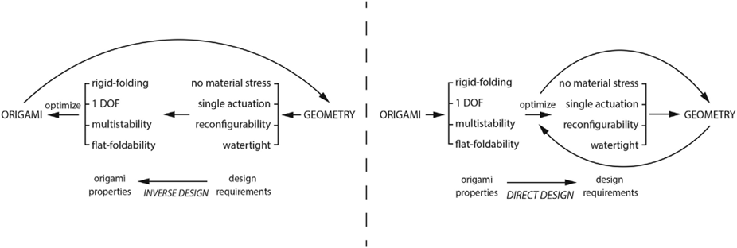
设计方法
Design Method
在折纸社区中已知有两种不同的设计方法：
直接设计：将已知的折痕图应用或适应以解决设计问题的过程。
逆向设计：选择、优化或生成可折叠以满足特定设计要求的折痕图的过程。
从早期设计概念到基于折纸设计的原型阶段，已有大量研究进行。然而，很少有研究探讨设计方法在设计结果确定中的作用。[20,167 ]之前讨论的应用表明，创新更多是通过新颖实现和对已知折痕图案的适应实现，而非新折痕的发现。由不同图案组成的混合设计，同一图案的变体，[128]以及折纸与其他技术（如张力整合）之间的耦合[ 61,63]研究也很少。这些局限性可能源于尚未建立统一的设计方法来设计、修改、适应和制造基于折纸的设计。当前的设计流程常依赖经验丰富的折纸师、纸模型和反复试验过程。此外，设计阶段常常独立进行，最终细节如厚度调节和材料选择，几乎未被用于早期设计决策参考。缺乏集成设计方法可能导致设计不切实际或在实际应用中性能下降。

Slide 18
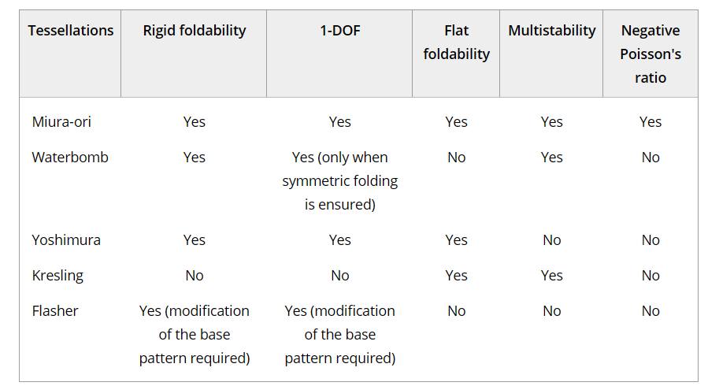
设计方法
Design Method
直接设计
在通常应用的直接设计方法中，根据已知折痕图案解决设计问题的能力选择已知折痕图案。这种选择通常由经验丰富的设计师执行，他们知道如何实现折纸特性，例如刚性-折叠性和多稳定性，以实现具有所需设计要求的结构。然而，图案选择总是在设计的早期阶段进行，因此遗漏了通常在后期阶段可用的相关信息。此外，由于进一步的特定设计要求可能会导致所选图案的修改，因此其原始属性可能并不总是保留。还应该注意的是，当基础折痕图案不具备时，可以通过几何形状修改和厚度调节来实现刚性折叠性和单景深等特性。这些方面揭示了直接设计方法在寻找新的和最优设计解决方案方面的适用性有限。该方法的另一个局限性是，图案的预先选择强烈限制了设计域。
图案适应很少涉及几何上的修改，而是侧重于材料和制造的变更。近期研究尝试通过实施优化算法来研究几何变化来解决这一问题。[65]尽管显示出有希望的结果，设计结果仍受限于图案的事前选择，这在某些情况下是理想的，但在其他情况下却是局限。鉴于图案选择的重要性，应开发一套系统的方法来支持设计师完成这一关键步骤。实现可搜索数据库将使决策更加明智和灵活。该数据库可提供带有相关属性的折纸图案交互列表，结合设计需求进行比较分析，有助于选择最合适的折痕图案。表1中列出了已知具有相关属性的折纸镶嵌初步列表。

Slide 19
设计方法
Design Method
逆向设计
逆向设计是一种新颖的方法，可以带来更灵活、更准确的设计结果。在逆向方法中，折痕图案是在现有折痕图案中选择的，根据特定的设计要求进行修改或生成。该方法还处于开发之初，主要应用于近似目标形状。周及其同事提出了顶点方法来生成基于三浦的可开发折痕图案，能够适应给定的 3D 几何形状，[171]而 Wang 及其同事则研究了基于三浦的近似圆柱形结构的折纸的设计。[172]尽管这些方法非常灵活并且可能适用于其他图案，但这些方法的主要局限性是它们不适用于双曲几何形状。宋和同事的工作克服了这一限制[173]和杜特和同事们，[174]他们开发了不同的方法来生成能够近似双曲几何形状的折纸图案。然而，他们的方法仍然仅限于特定类型的基于三浦的图案，并且只能针对轴对称几何形状。在这些工作的基础上，他和Guest提出了一种使用基于Miura的曲面细分来近似自由曲面的方法。[175]尽管能够用基于可展开的刚性折叠三浦图案来近似不可展开的曲面，但他们的方法并不总是能够找到逆问题的可行解决方案。通过实施折痕图案生成方法的最新发现，可以带来进一步的发展。Lang 和 Howell 提出了一种从可展开曲面开始生成刚性可折叠四边形网格 （RFQM） 的方法。[176]他们的方法不仅允许系统地探索 RFQM 配置可实现的完整设计域，而且可以进一步扩展到由高阶三角形和/或多边形组成的任意图案。如果开发时考虑到所需的折叠形状，这种方法可以在解决逆问题时提供前所未有的设计自由度和灵活性。尽管仍然局限于形状优化，但也可以实施逆向设计方法来解决封装、部署和材料使用优化问题。例如，是否可以生成任意折纸图案来实现所需的折叠运动？或者，是否可以生成一个图案来近似目标表面并实现理想的展开/折叠比率？这些任务仍然具有挑战性，需要进一步的工作才能准确解决。

Slide 20
PART.02
03
相关软件
Relative Software

Slide 21
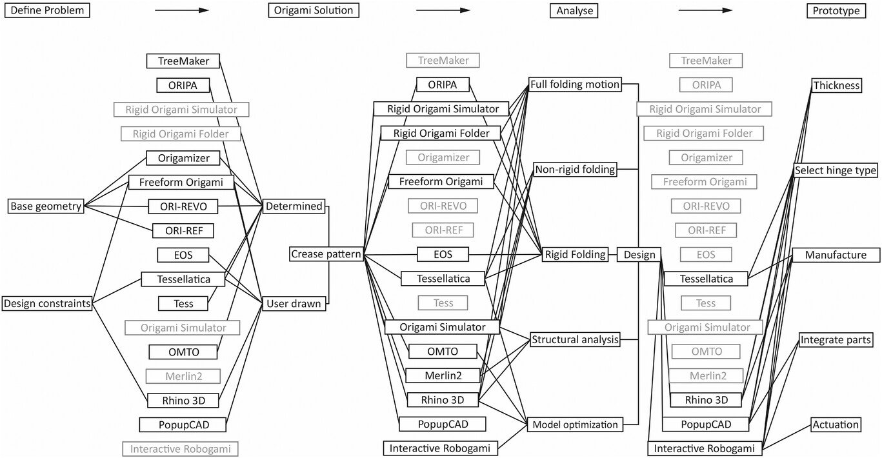
相关软件
Relative Software
将上述软件集成到基于折纸的工程应用程序的不同设计阶段。设计过程被分解为四个主要阶段：定义问题、折纸解决方案、分析和原型制作，这些阶段已进一步细分为几个子任务。应该注意的是，对于设计约束，我们指的是与折纸相关的约束，例如可展开性和可折叠性。从左到右阅读方案，可以定义不同的设计工作流程，从而可以从设计约束和基本几何形状的初步定义过渡到最终的原型制作阶段。例如，可以将基础几何体输入到Origamizer中，这将确定可以使用Freeform Origami折叠和修改的折痕图案。然后可以将最终设计导入 Rhinoceros3D 或 PopupCAD，从而进一步定义厚度和材料。本图具有理论上定义软件功能和潜在互作性的唯一范围，因为后者通常是有限的，必须逐案定义。事实上，允许设计折痕图案的软件通常不会导出所需的文件格式，而仿真引擎可能无法折叠某些图案。

Slide 22
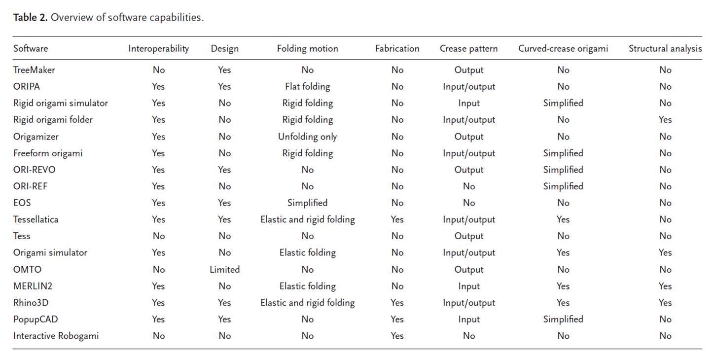
相关软件
Relative Software
在撰写本文时，没有一种软件能够单一地定义和解决基于折纸的复杂设计过程的每一步，也没有一种工作流程可以被认为是最适合各种设计结果的。软件输入和输出格式很少考虑与其他平台的潜在互作性。因此，开发具有通用输入/输出格式的共享界面将有利于折纸社区。它可以带来更顺畅的设计工作流程、增强跨学科应用并改善设计结果。

Slide 23
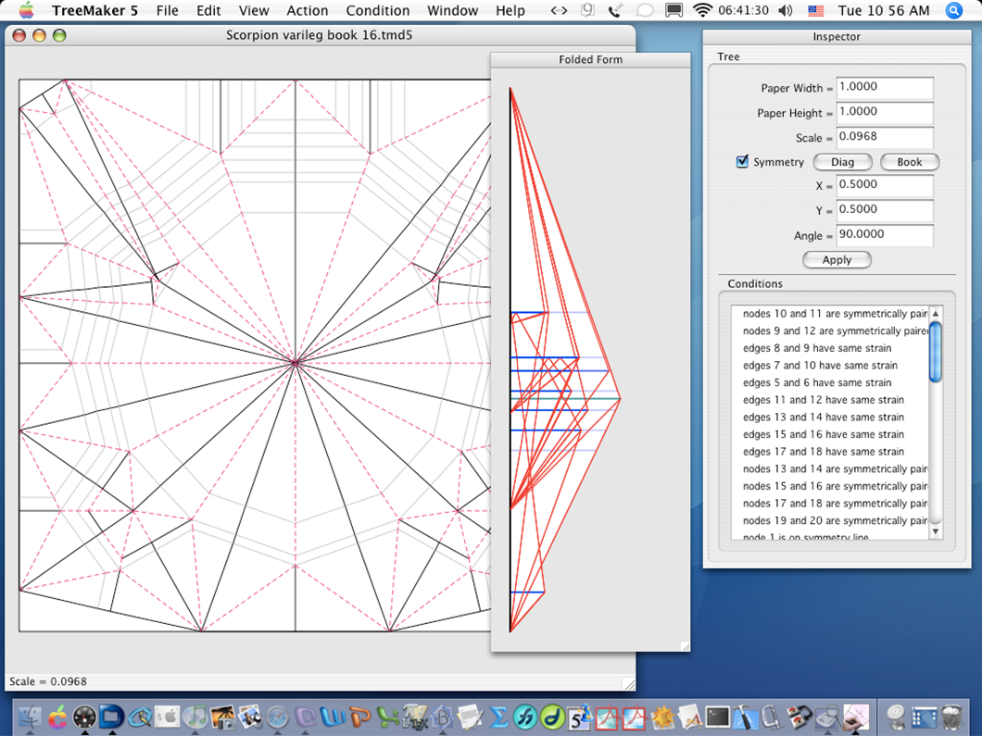
treemaker
相关软件
Relative Software

Slide 24
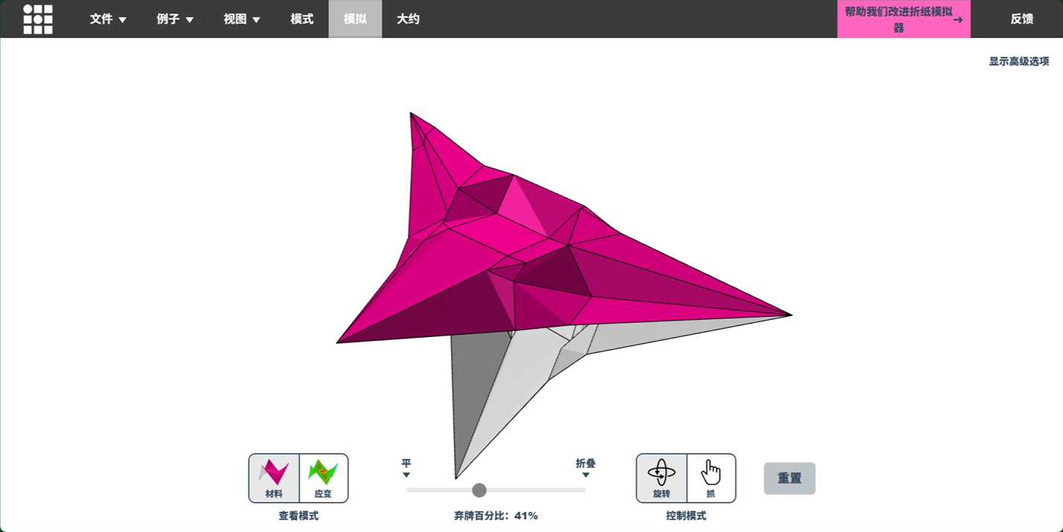
Origami Simulator
相关软件
Relative Software
与以往侧重于物理真实性的折纸仿真研究不同，本方法旨在实现高速计算与交互能力。为此，研究团队对现有折纸模拟技术进行了重构，使其能够在高度并行的GPU架构上运行，并开发了可在现代浏览器中使用的交互式模拟器（Origami Simulator），本研究评估了该方法的性能、稳定性与可扩展性，并展示了其在传统图形界面与沉浸式虚拟现实环境中实现实时交互的能力

Slide 25
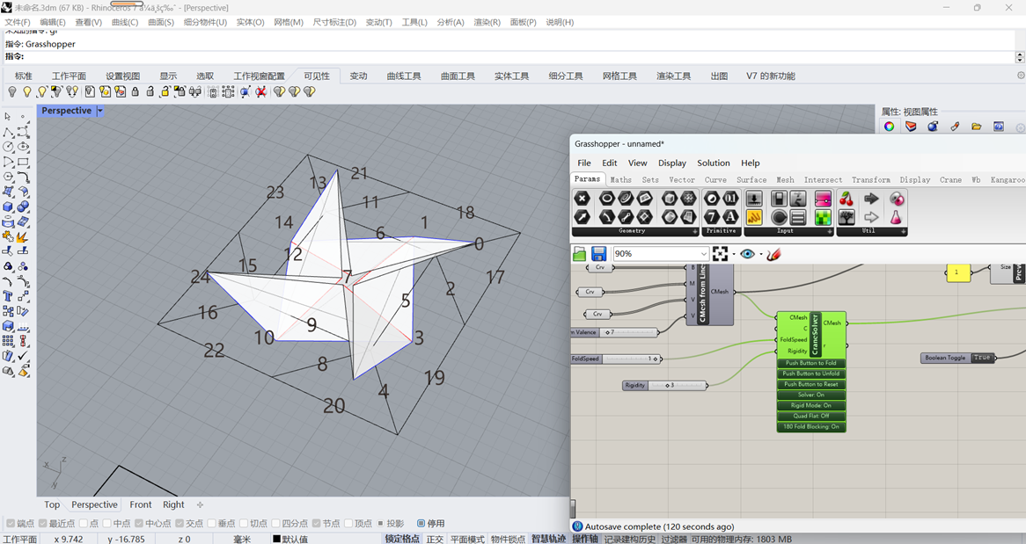
Crane
相关软件
Relative Software
Suto Kai的研究聚焦于计算折纸在设计制造流程中的整合挑战，提出了名为Crane的集成式折纸设计平台。该平台基于Grasshopper环境开发，支持从二维折痕图案设计、三维折叠动态模拟、约束条件下逆向图案生成，到面向不同制造方法的三维增厚与铰链结构生成的全流程工作流。通过对接Rhinoceros/ Grasshopper生态的后期处理插件，平台进一步扩展了其可延展性。研究通过三类折纸产品案例展示了系统的可行性，并借助研讨会用户反馈对平台实用性进行了初步验证。此项工作为计算折纸理论在设计与制造领域的工程化应用提供了关键技术支撑[33]。

Slide 26
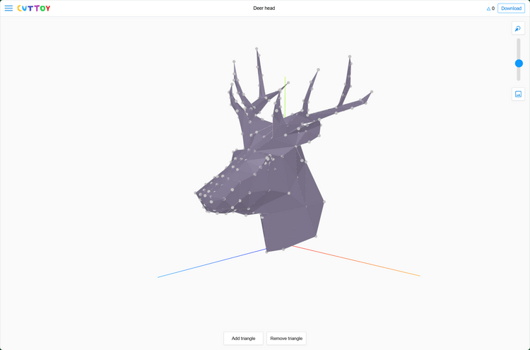
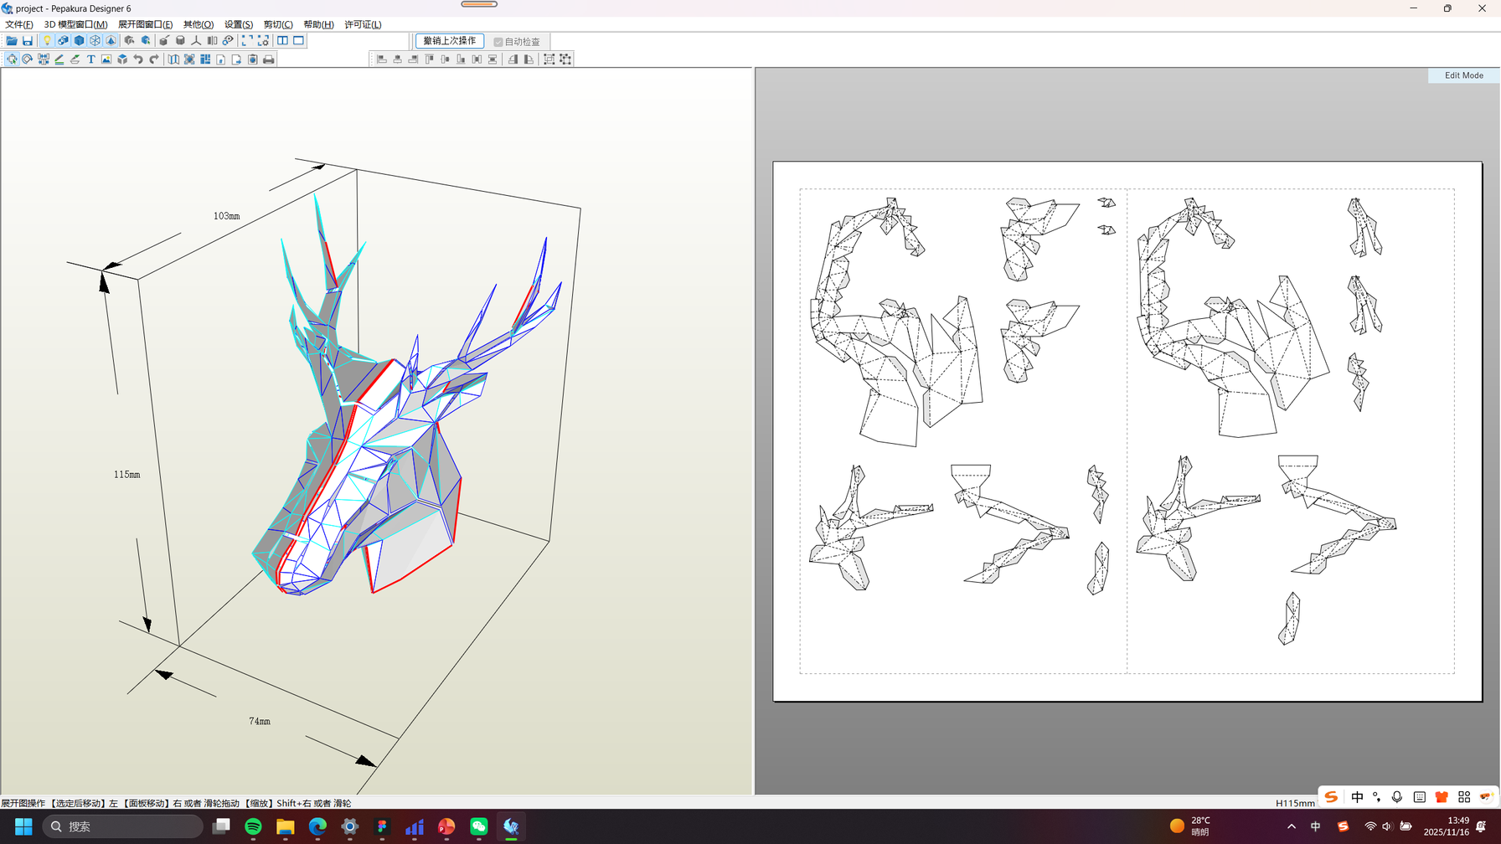
Pepakura Designer
相关软件
Relative Software
https://cuttoy.com
“使用 Pepakura Designer 探索纸艺艺术，该工具 将 3D 模型无缝转换为 2D 图案，可供切割、粘合和组装。体验 以精确和细节将数字创作变为现实的乐趣。提升您的工艺，无论 你是一个业余爱好者或专业设计师。
Create low-poly 3d models and download Papercraft schemes

Slide 27
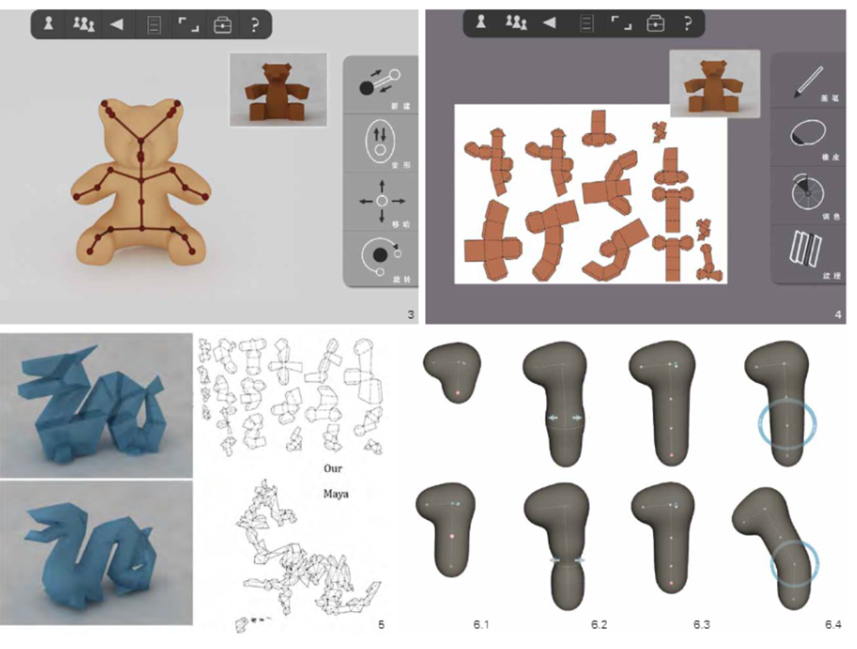
PaperJeemo
相关软件
Relative Software
龚江涛等设计了一个面向儿童的辅助折纸创作交互系统PaperJeemo，聚焦于面向儿童的用户交互界面设计与普遍可用性，旨在服务全年龄段的儿童与成人用户。该交互系统通过“网格坍缩”自动提取模型骨骼，把任意三维形状分割成语义组件，再用矩形截锥等易折几何体拟合各组件并展开成二维平面图纸，同时提供“新建-蒙皮-移动-旋转”四步骨骼草图式建模界面，让用户无需专业术语即可快速建模、一键生成可打印、易折叠的折纸图纸。研究强调了该工具在亲子教育互动与非专业用户的快速原型制作等方面的应用价值。通过实验评估，研究证实了该系统在不同年龄层用户中均具有良好的易用性，为实现折纸创作的普及提供了有效的技术交互方案[31]。

Slide 28
Freeform Origami、Origamizer、Rigid Origami Simulator
相关软件
Relative Software
1. Freeform Origami：功能定位是 “交互性折痕图案调整设计软件”，能在调整过程中保持可展性、平折性等关键特性，适用于需要精细化调整折痕且需保证折纸结构特性的场景，如复杂自由形态折纸的设计与优化；
2. Origamizer：功能定位是 “3D 多面体折纸折痕生成软件”，可根据给定多面体生成对应折痕图案，适用于需要将特定 3D 多面体形态转化为折纸模型的场景，如多面体结构的折纸实现研究；
3. Rigid Origami Simulator：功能定位是 “刚性折纸运动学模拟软件”，可从指定格式折痕图案模拟折叠过程，适用于研究刚性折纸的运动规律、折叠过程力学分析等场景，如刚性折纸结构的动态特性研究。
1. Freeform Origami：选择 Win X64 版本的文件 “FreeformOrigamiX64_1_1.zip”，版本号为ver 1.1（最新版本），需注意该版本已修复 Intel 显卡 OpenGL 崩溃问题，若电脑为 Intel 显卡，无需担心 2018 年报告的崩溃问题；2. Origamizer：仅提供 Win32 版本，选择文件 “Origamizer047.zip”，版本号为ver 0.47（最新版本），需注意该版本修复了读取 wings3D 生成的 obj 文件的问题，若需导入此类文件可优先选择该版本；3. Rigid Origami Simulator：仅提供 Win32 版本，选择文件 “RigidOrigami009.zip”，版本号为ver 0.09（最新版本），需注意该版本已修复缩放 bug，模拟过程中尺寸精度更有保障；同时需注意，Origamizer 和 Rigid Origami Simulator 仅提供 Win32 版本，在 Win10 64 位系统中需确认系统兼容性（通常 64 位系统可兼容 32 位软件）。

Slide 29
其它工具
相关软件
Relative Software
PopupCAD
Interactive Robogami
他们开发了一款名为PopupCAD的自动化设计工具，该工具创新性地融合了复合材料力学、折纸运动学与有限元分析方法。这项工作的重要意义在于，它将可制造性分析与结构力学仿真前置到设计阶段，使开发者能在制造前预测器件在装配折叠过程中的问题及其在工作状态下的刚度与形变，从而实现了从传统的“工艺实现”导向到“性能驱动”导向的设计范式转变，显著提升了毫米级医疗设备、软体机器人等层压器件的设计效率与可靠性
他们开发了一款名为PopupCAD的自动化设计工具，该工具创新性地融合了复合材料力学、折纸运动学与有限元分析方法。这项工作的重要意义在于，它将可制造性分析与结构力学仿真前置到设计阶段，使开发者能在制造前预测器件在装配折叠过程中的问题及其在工作状态下的刚度与形变，从而实现了从传统的“工艺实现”导向到“性能驱动”导向的设计范式转变，显著提升了毫米级医疗设备、软体机器人等层压器件的设计效率与可靠性

Slide 30
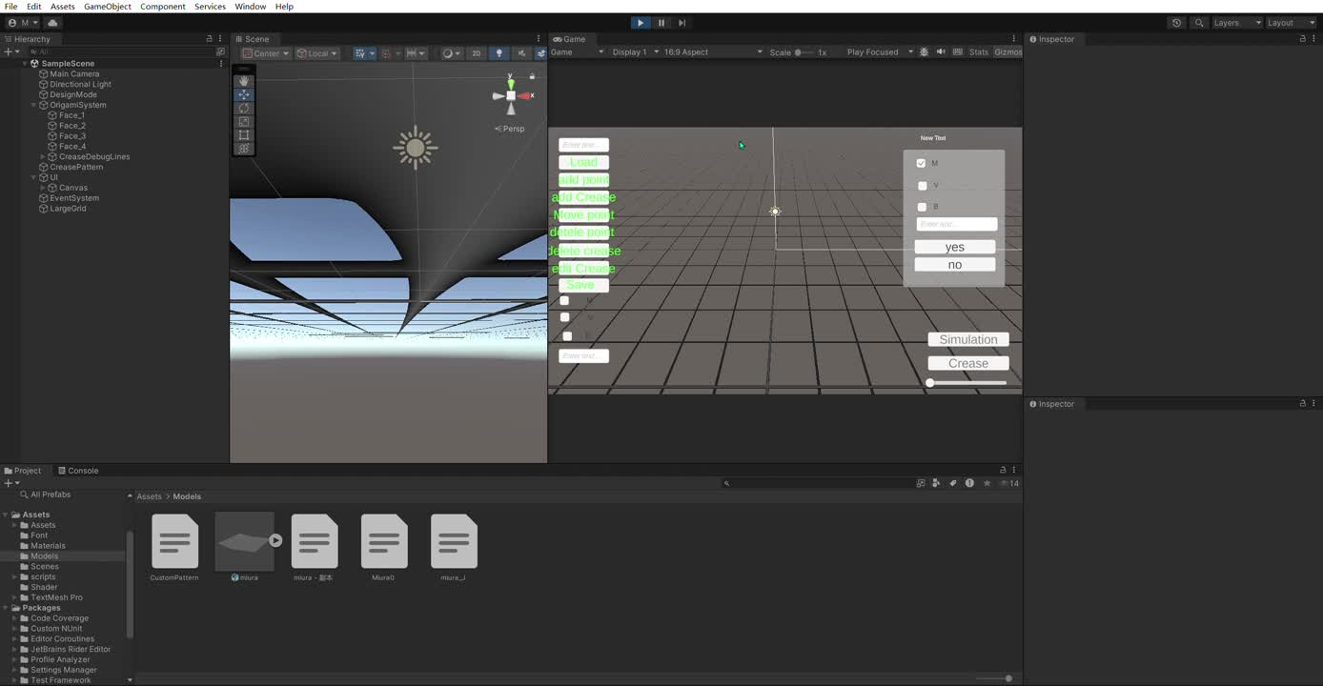
我的工具
相关软件
Relative Software

